Slide 1

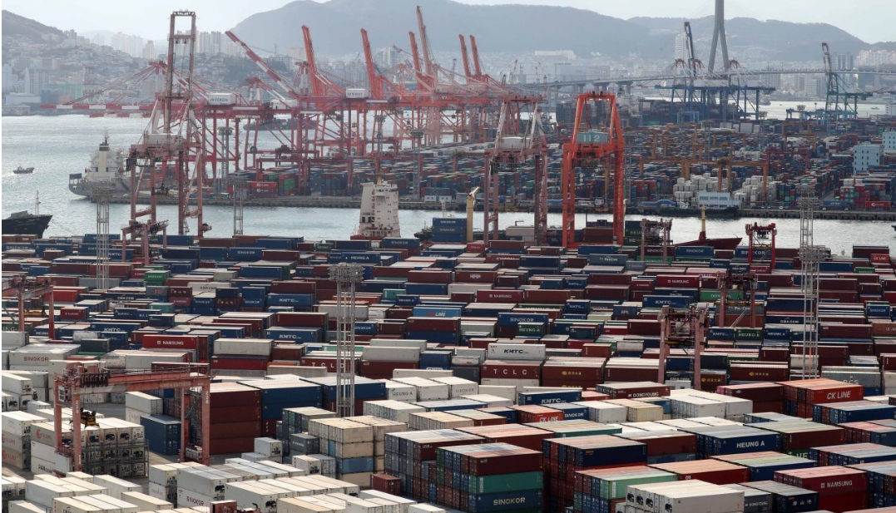
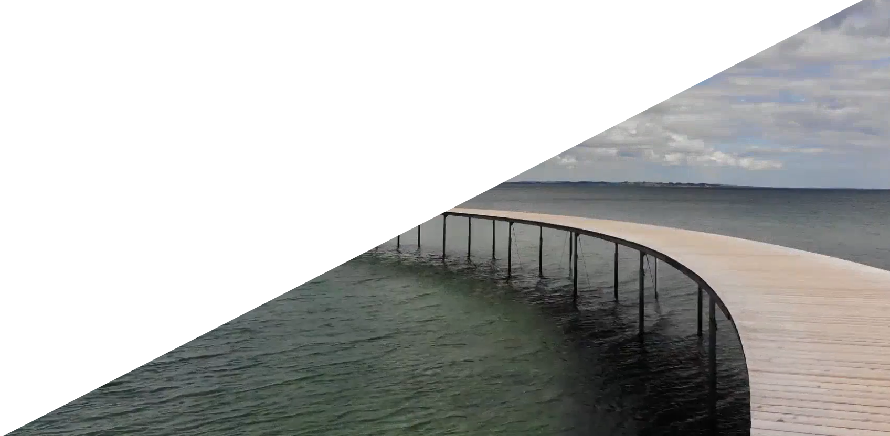
Hvad er på spil?
Notes:
Starte med at træde et skridt tilbage og undre mig over hvad det er vi diskuterer – og hvorfor
Jeg vil gerne bede jer alle reflektere over at vi er i en proces, man Havn og kommune tænker det er nemmere og billigere at fylde en væsentlig del af bugten op – fremfor at søge alternative løsninger.
En proces hvor man ser stort på klima og miljø - og på den betydning området ved Marselis har for byens borgere og for byens attraktionsværdi….

Slide 2



ER HAVNENS BEHOV VIGTIGERE END BYENS?
BYENS
BEHOV
HAVNENS BEHOV
Notes:
Det her er et billede på den agenda havnen og aarhus kommune har sat – så vi borgere og frivillige foreninger har skullet bruge tid og ressourcer på at debattere OM havnen har et behov – og hvordan det kan løses. For havnen har ikke haft svaret … Spørgsmålet om byens behov og hvad der gør Aarhus til en god by – det har ikke været på agendaen.

Slide 3
BYENS BEHOV
Hvad gør Aarhus til en attraktiv by? – nu og på sigt?
Vil vi være industriby eller leveby?
Hvordan sikrer vi en fornuftig udvikling af byen?
Hvad betyder de blå og grønne åndehuller for borgerne?
Er havnen relevant for Aarhus?
Hvordan kan havnen løse sin opgave på eksisterende arealer?
Hvad er gode muligheder for udvikling – uden at ødelægge bugt, klima og miljø …
Notes:
Vi burde diskutere dette billede

Slide 4
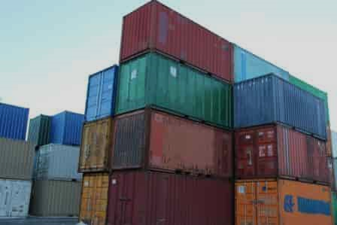
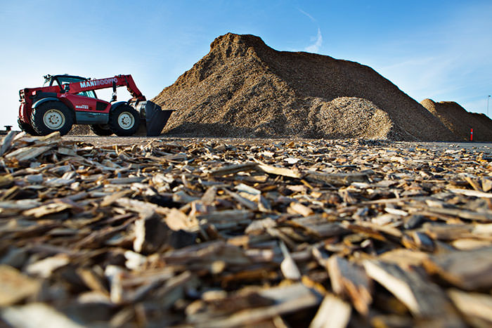
HAVNENS BEHOV
SKELNE MELLEM TO AKTIVITETER
Containerfragt er i vækst Estimat for vækst 1.7% p.a
Alt andet (bulk, ro-ro osv) er i fald Er faldet 47% over de sidste 14 år
Foto: Grenaa Havn

Slide 5
CONTAINERE FØRST
Containerterminalen er i dag ca 100 ha.
Tallene for 2021 var
Grand total 391.000 stk., hvoraf 121.000 stk. var tomme ~ 31%
Containerdata fra Danmarks Statistik
 | indgående | udgående
I alt i blandet størrelse | 196.000 stk. | 195.000 stk.
Heraf fyldte | 122.000 stk. = 62% | 148.000 stk. = 76%
Tomme | 74.000 stk. = 38% | 47.000 stk. = 24%

Slide 6

Containere vil falde i 2023…
Søren Skou - afgående administrerende direktør for Mærsk:
“Og så købte vi allesammen en ny sofa, et fjernsyn og en ny barbecue-grill til haven under pandemien. Det skal vi ikke gøre igen de næste fem til 10 år. Så alt i alt er importen til Europa nede med 25 til 30 procent.”
Og som svar på spørgsmålet om fremtiden:
“Jeg er ikke makroøkonom, men jeg har svært ved at se de positive nyheder lige nu”
Kilde: dr.dk

Slide 7

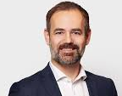
Nedgang i økonomien
Jacob Bundsgaard - Borgmester i Aarhus og formand for Aarhus Havn:
“….For slet ikke at tale om klimakrise, biodiversitetskrise, skrantende detailhandel og konkursramte restauranter på stribe. Så er der de høje elpriser og et efterslæb efter coronakrisen…
- Ja, altså jeg er ikke økonom. Men meget tyder på det. Renten forsætter formentlig med at stige, og så går tempoet ud af økonomien, og det bliver sværere for virksomhederne at holde gang i hjulene. Om det bliver en egentlig recession ved jeg ikke, men det bliver i hvert fald en nedgang i økonomien”
Kilde: stiften.dk

Slide 8
Nedgang i økonomien
Jesper Bo Jensen - Fremtidsforsker, Fremforsk - Center for fremtidsforskning:
“….Jeg tror ikke på at forbrugerne i DK er modne til at forbruge mindre for at skåne klimaet – men at der derimod er en klar trend til at gå mod regionalisering i stedet for globalisering. Som et eksempel nævner han at Inditex ( Zara, Cos osv ) er gået til udelukkende at source deres tekstiler i Europa mod tidligere Asien. Dette ser han som en generel trend.
Næsten hele væksten i containerfragt over de sidste 10 år har været containergodt fra Kina til Europa.
I øvrigt sker der en forskydning i forbruget, så folk i dag køber Spotify i stedet for CD’ere, hvilket har fået hele varekategorien CD spillere til at forsvinde – tilsvarende på mange andre produktområder, så selvom vi gerne vil opretholde vort forbrug, så kan det godt betyde mindre mængder fysiske varer.”
Kilde: stiften.dk

Slide 9
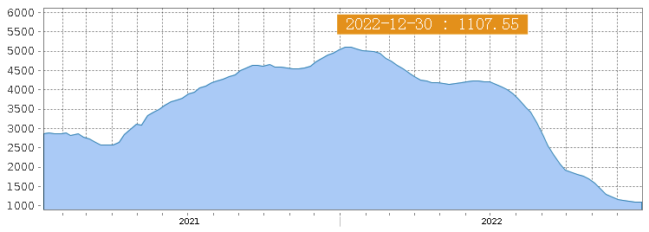
Shanghai Containerized Freight Index
Fragtraterne og dermed mængden af fragt steg voldsomt pga. Covid-19 og er nu kraftigt på vej ned!
Kilde: Shanghai Shipping Exchange

Slide 10
Mere kapacitet TO LØSNINGER!
En Dry Port, som også andre havne har (opbevaring på land)
Dry Port’en skal først og fremmest være opbevaring af tomme containere, der udgør 31% af mængden
Derudover placering for distributionsvirksomheder, der ikke bør ligge på havnen
Et fuldautomatisk reolsystem
placeret på containerterminalen (et såkaldt containertårn)
En moderne, CO2 neutralt og pladsbesparende løsning

Slide 11
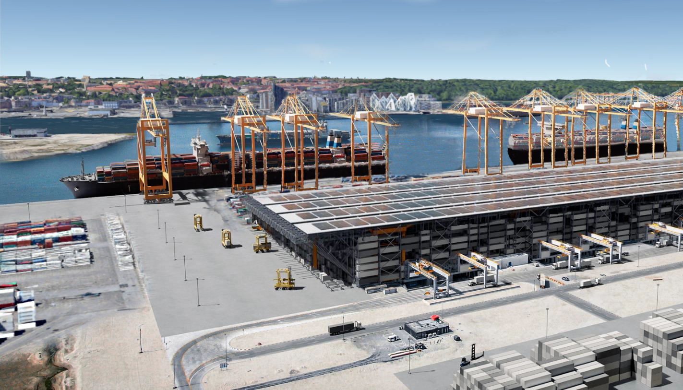

Slide 12
Fakta om containertårn
På 10 ha kan man lagre ligeså mange containere som der i dag er kapacitet til på alle containerterminalens 100 ha
Der foreslås bygget i max 35 m højde
Via solceller på taget dækkes strøm-forbruget til fulde = CO2 neutralt
Stor forøgelse i effektivitet, idet hver container kan ledes frem uden kørsel med containertruck og uden at skulle flytte rundt på andre, der er løst stablet ovenpå hinanden

Slide 13
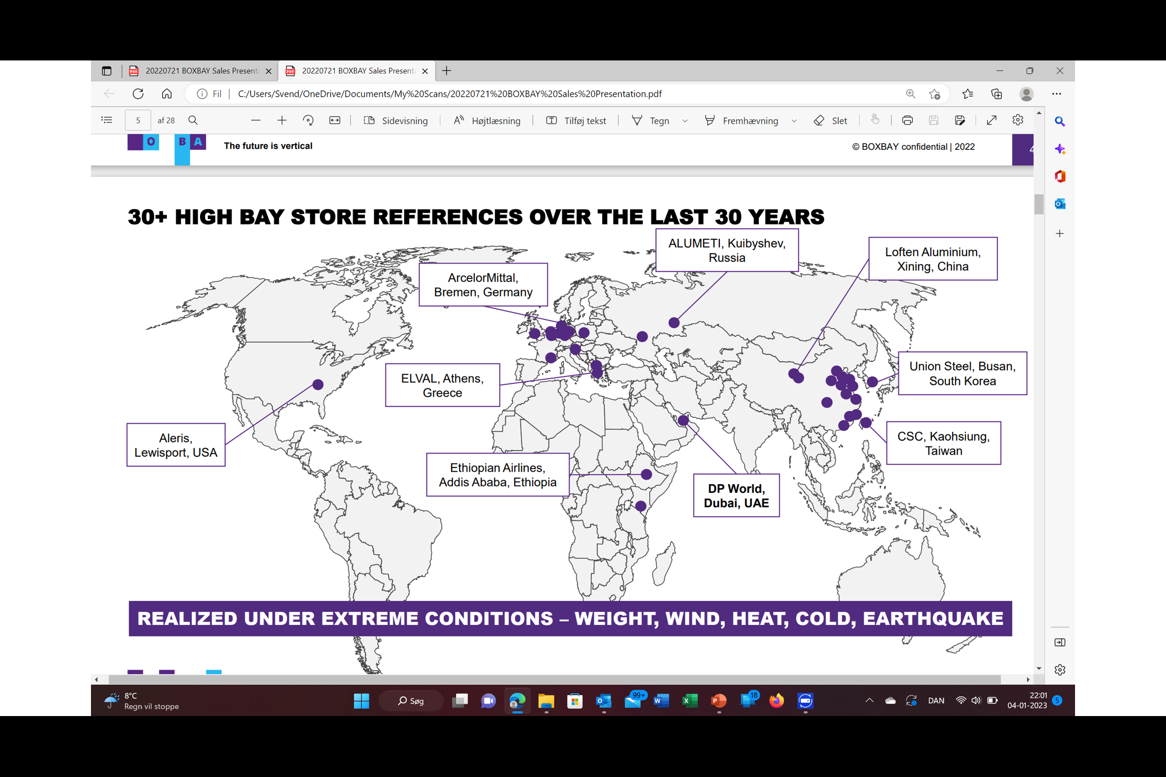

Slide 14
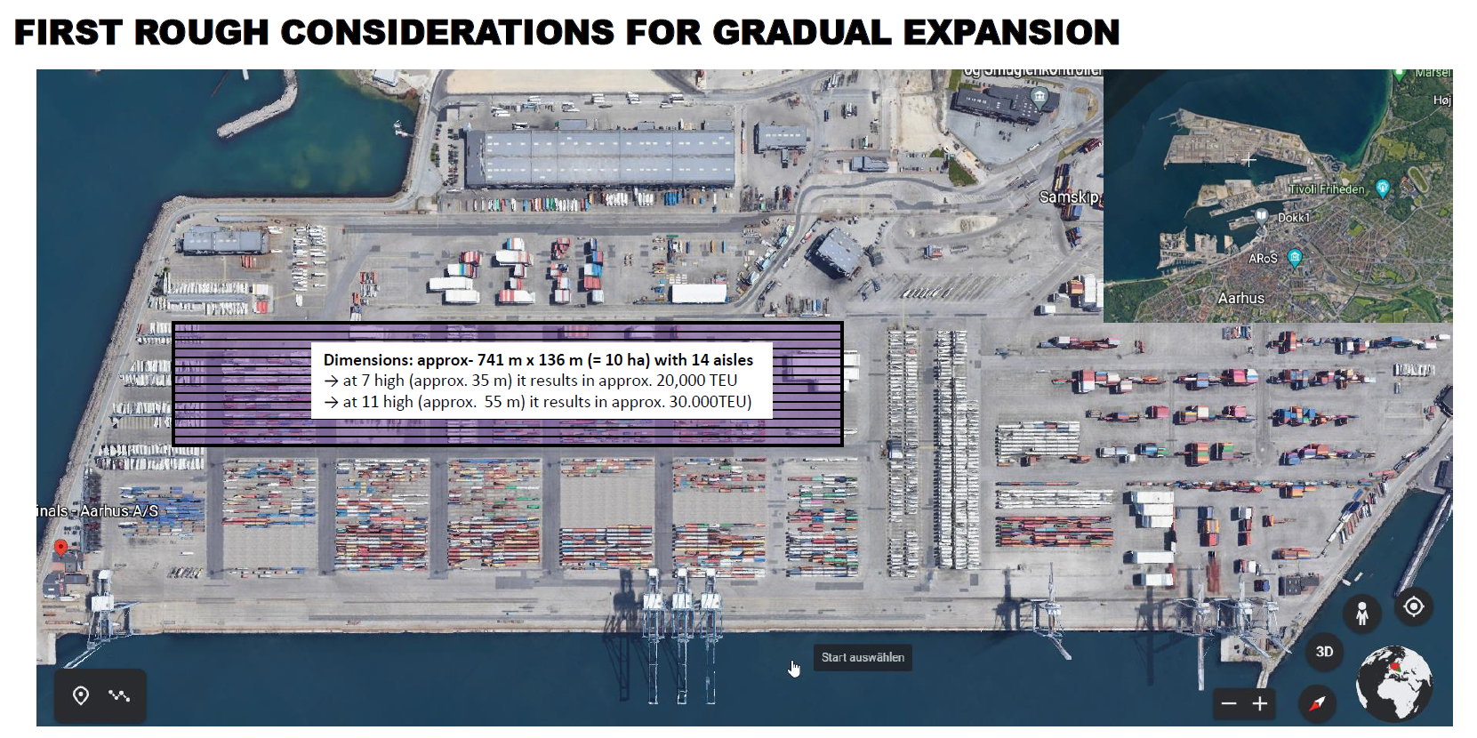
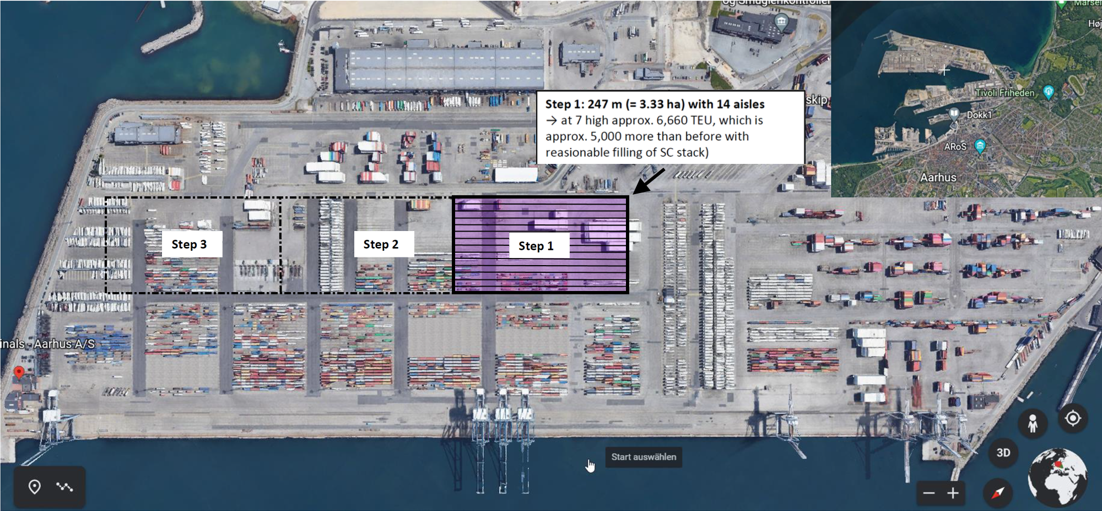
containertårn

Slide 15
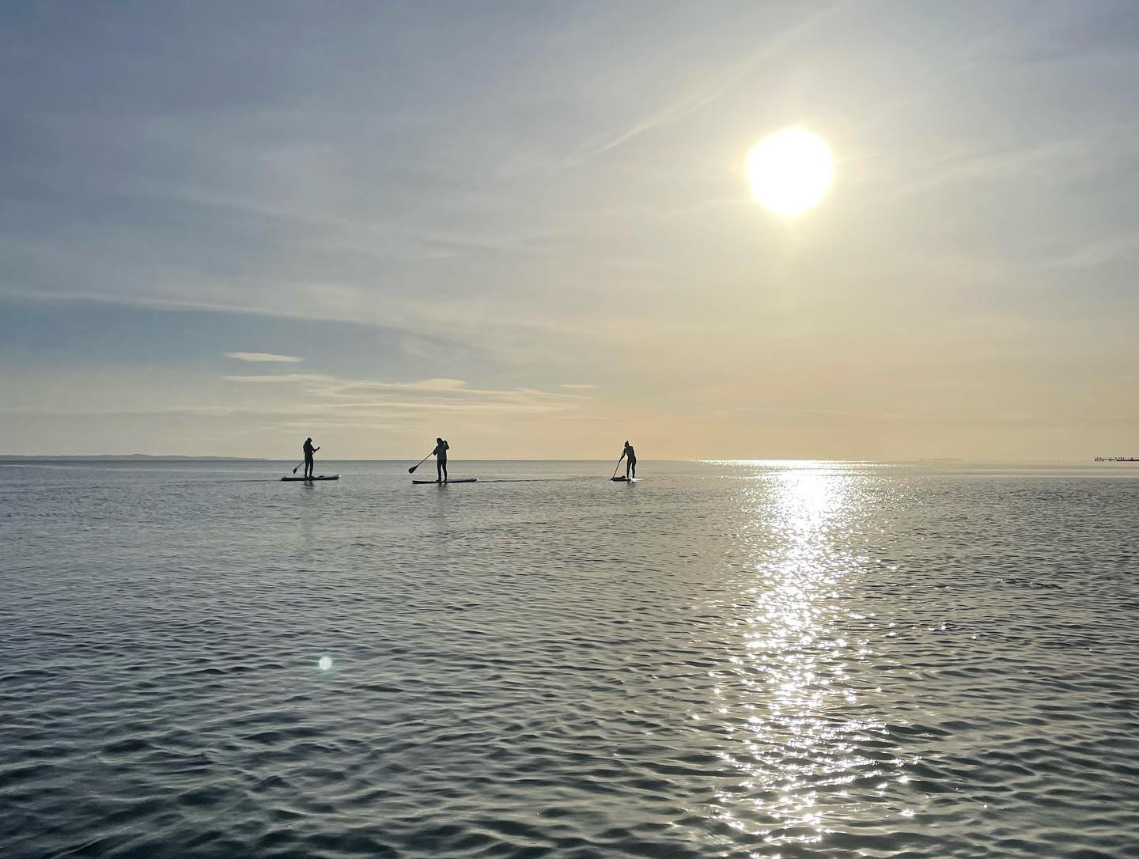
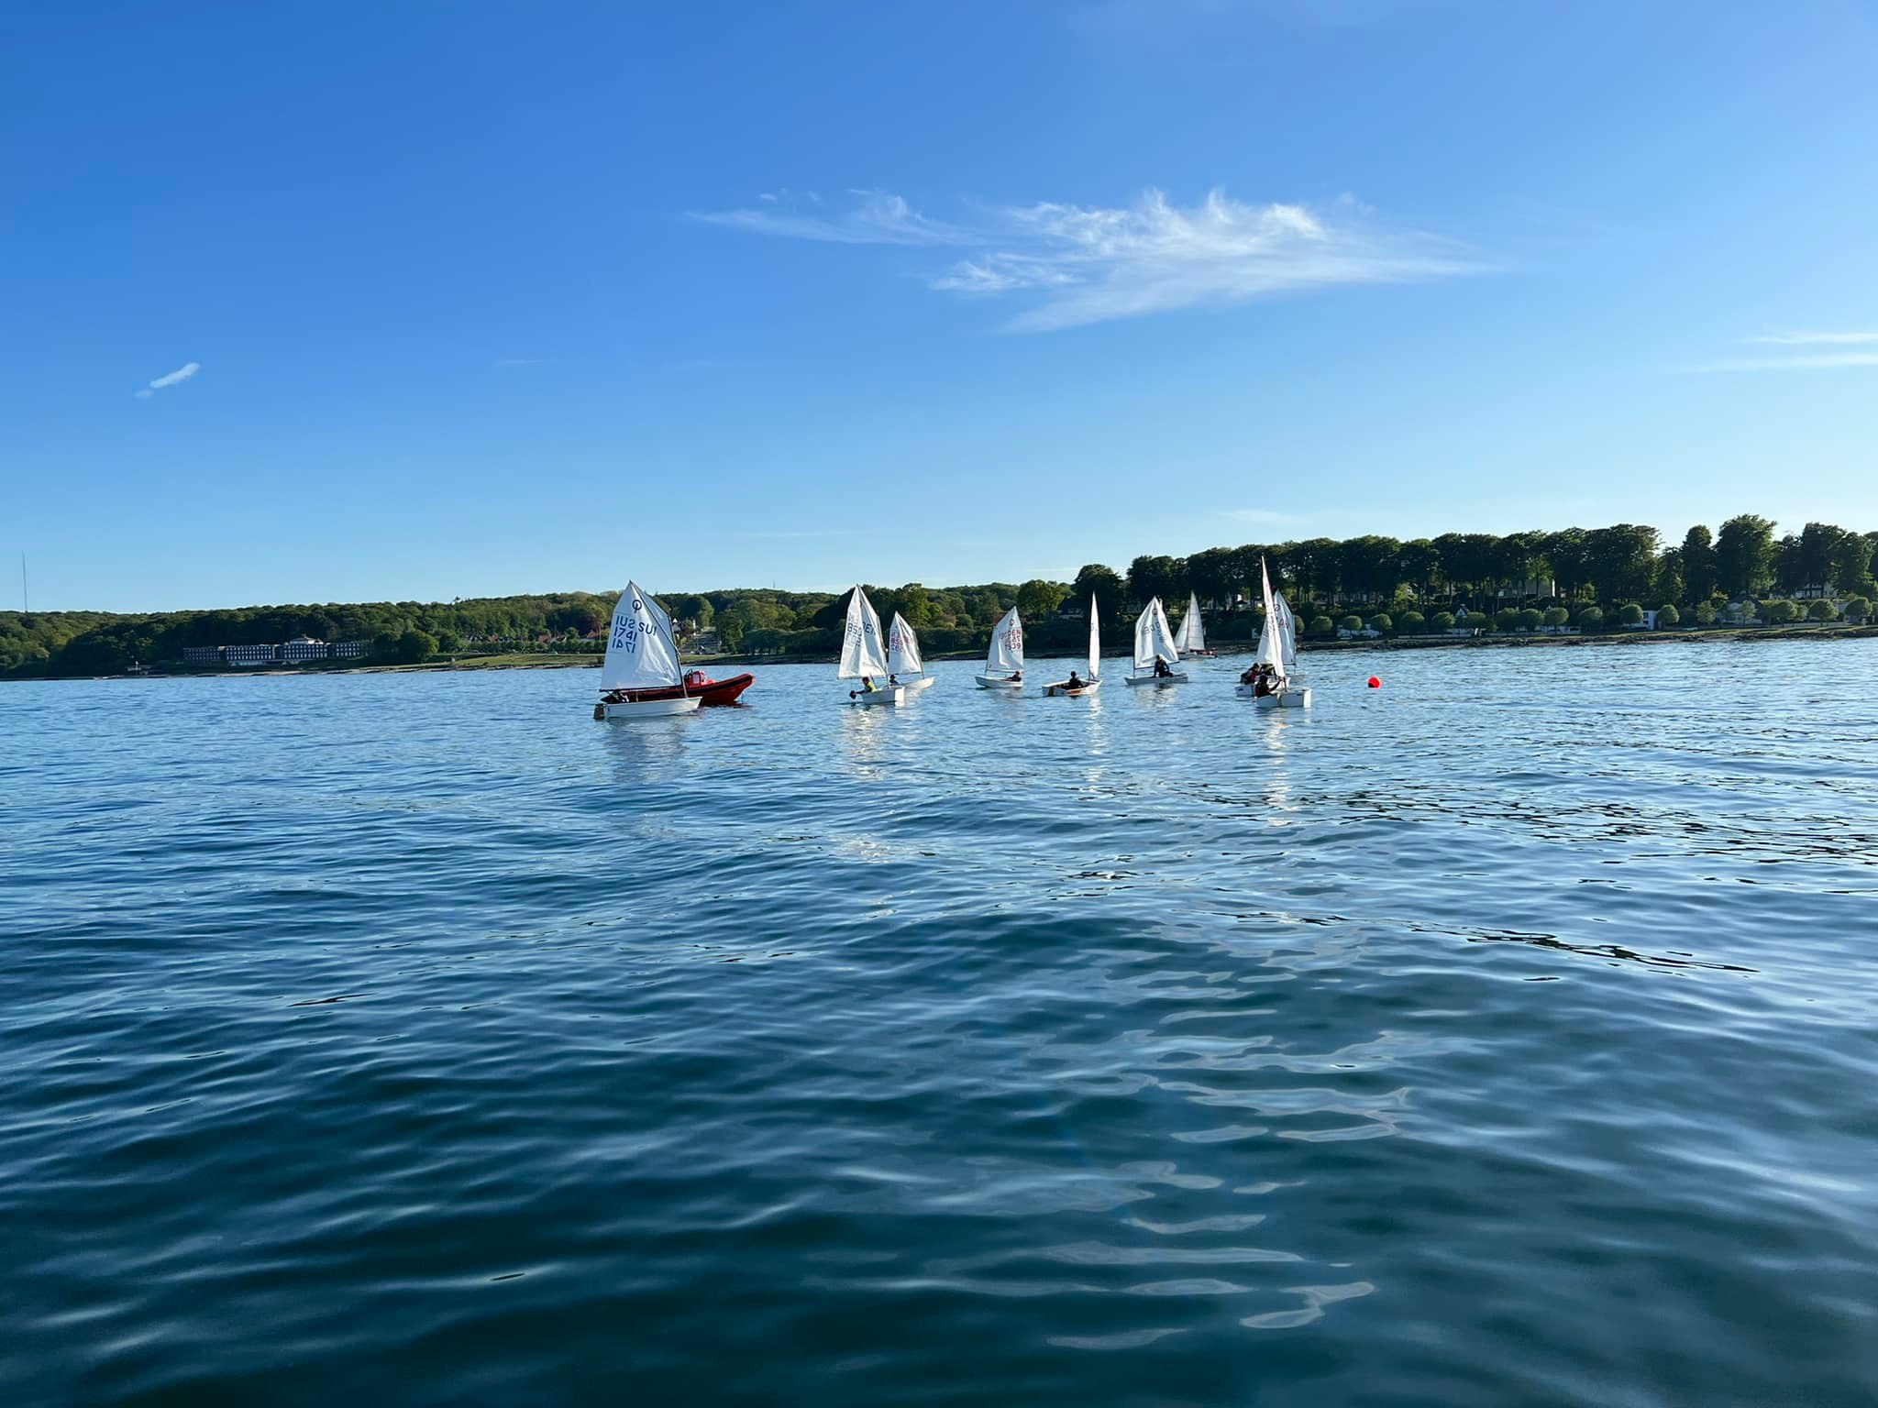
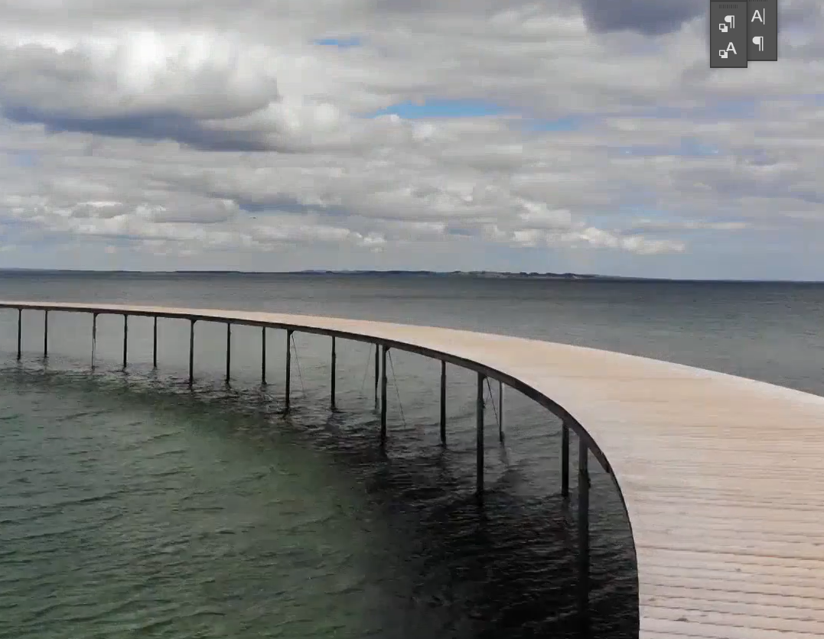
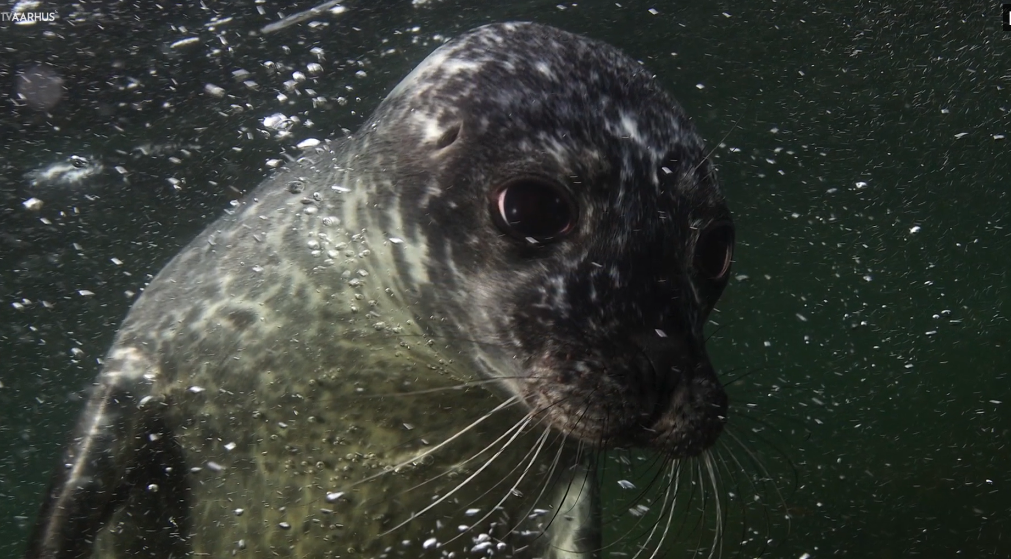
En fornuftig løsning kræver omtanke!
Udvidelsen er et sats. En stor økonomisk risiko!
Investeringen er adskillige milliarder og en ødelagt indre bugt – og der er lang tid til ibrugtagningen i 2037!
Aarhus Kommunen kautionerer for lånet – ligesom Thisted Kommune gjorde for Hanstholm Havn, der er i dyb økonomisk uføre og belaster Thisted kommune med 14.900,- kr. pr indbygger.
Minimér risiko Kombination af Dry Port og etablering af en tredje- eller fjerdedel af et containertårn nu. Det sikrer kapacitet på kort sigt og, sætter ikke kommunen i unødig gæld, og er sund fornuft idet man er MEGET MINDRE SÅRBAR, hvis tendenserne med lokal og regional samhandel og produktion fortsætter.
Foto: Aarhus viking SUP Foto: Marselisborg Sejlklub Foto: Screenshot TV2OJ Foto: Foto: TV AARHUS

Slide 16
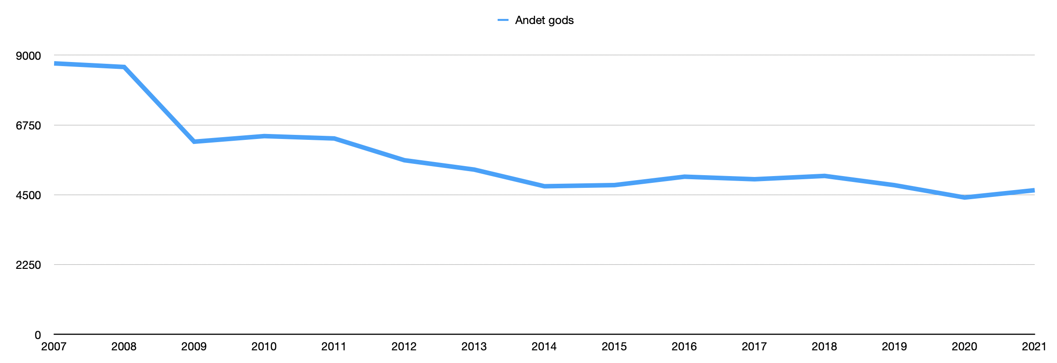
Alt andet end containere …
Gods I 1000 ton | 2007 | 2008 | 2009 | 2010 | 2011 | 2012 | 2013 | 201 | 2015 | 2016 | 2017 | 2018 | 2019 | 2020 | 2021
Andet gods | 8733 | 8617 | 6210 | 6390 | 6314 | 5613 | 5310 | 4774 | 4811 | 5082 | 5000 | 5107 | 4808 | 4411 | 4647
Fald på 47 % de sidste 14 år

Slide 17
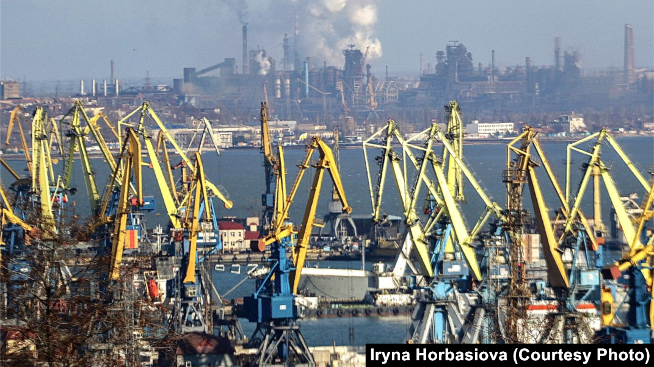
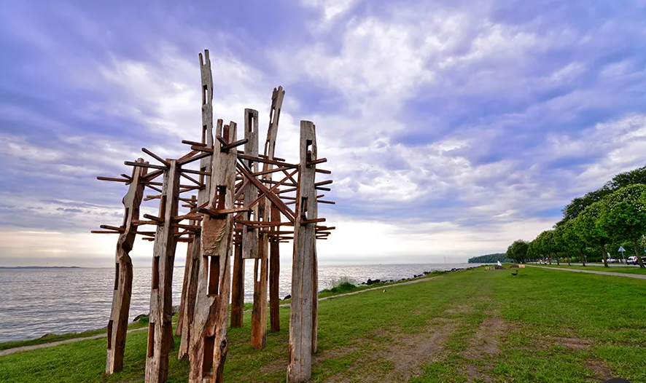
GRENÅ SOM ALTERNATIV
Alt hvad der støjer, støver og lugter hører hjemme på en industrihavn og ikke i hjertet af en moderne storby
Bulk, flis, træpiller samt en stor del af foderstoffer
Foto: Architechtural Digest

Slide 18
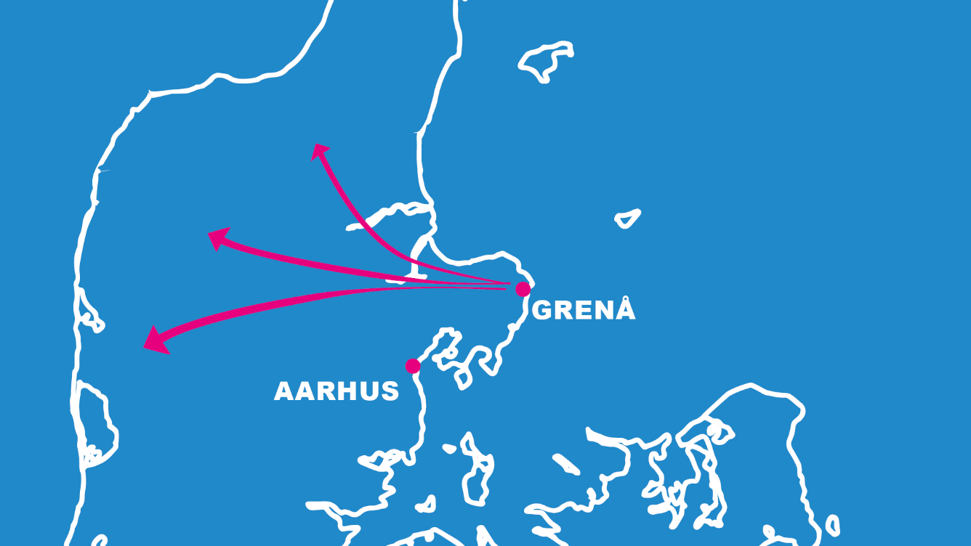
danmarkskort

Slide 19
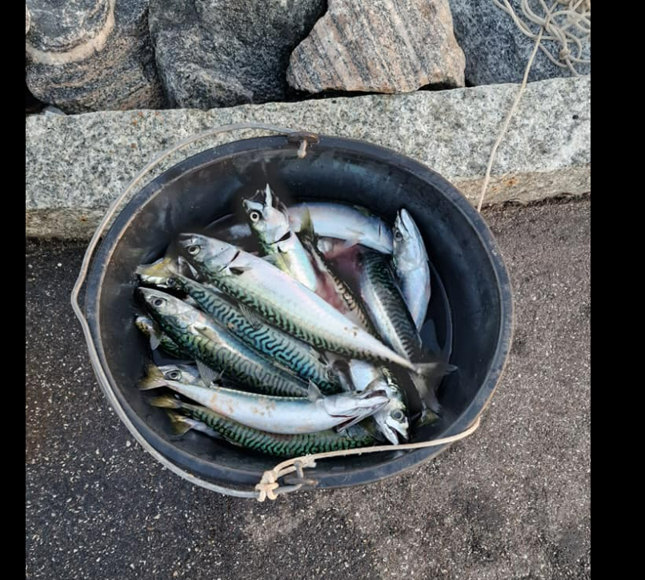
Tidsplan
Fase 1 er mole – færdig i 2029
Fase 2 er etape 1 - færdig i 2037 – dvs her begynder indtægter først at komme. Hvor meget kan arealudleje af 40 Ha i øvrigt indbringe ?? Kan det forrente en flere milliarders investering ??
Fase 3 er etape 2 – færdig i 2052
Hvordan ser verden ud i 2052, hvis vi skal være klimaneutrale på det tidspunkt ?
Hvem kunne forudse for blot et år siden, at der ville blive krig i Europa ?
Hvem kan forudsige, hvornår krigen stopper ??? om et år ? om 5 år ?? om 10 år ??
Hvem kunne forudsige for et år siden, at DLG flytte fra havnen ??
Hvem kan påstå, der er behov for tanke til fossile brændstoffer i 2052 ??
Der er vist eksempler nok på, at man ikke kan spå om noget –
hvem kunne i øvrigt forudsige en så kraftig rentestigning, som vi har fået ?? Det forandrer i investeringskalkulen for et mange milliarders projekt radikalt !!!

Slide 20
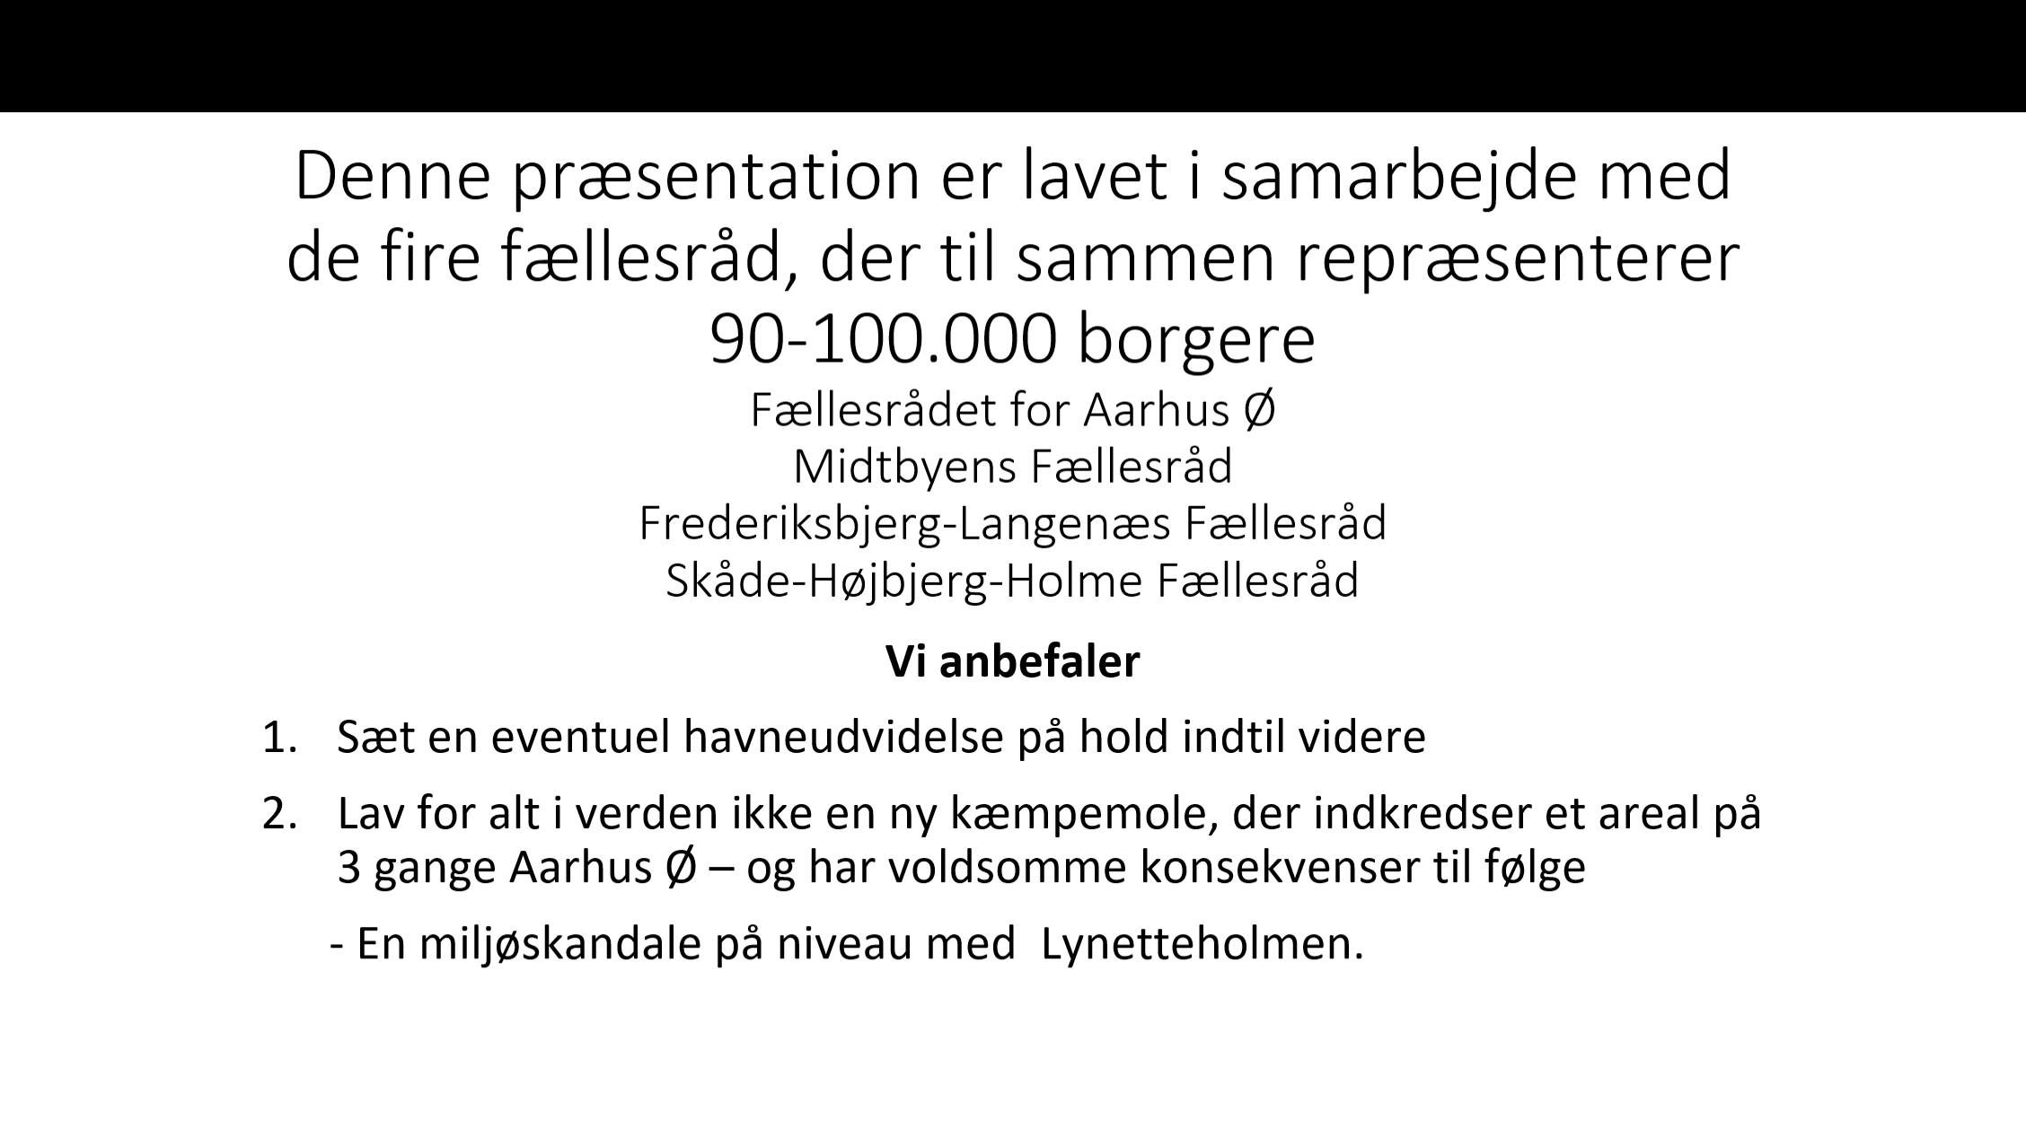

Slide 21

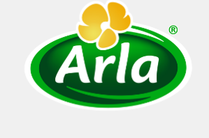






ERHVERVSLIVET Tunge virksomheder værdsætter bugtens værdier for medarbejdere og som vigtig del af Aarhus’ tiltrækningskraft – de maner til besindighed!
De stærke fortalere – er lejere på havnen
Notes:
De tre herrer har bedt om blive skemasat som erhvervslivet – det er værd at nævne at de alle tre er involveret i havnen og at billedet er meget mere nuanceret – flere virksomheder – nogle af dem meget store – sætter ord på de værdier bugten har – og maner til besindighed inden man ukritisk ofrer den

Slide 22
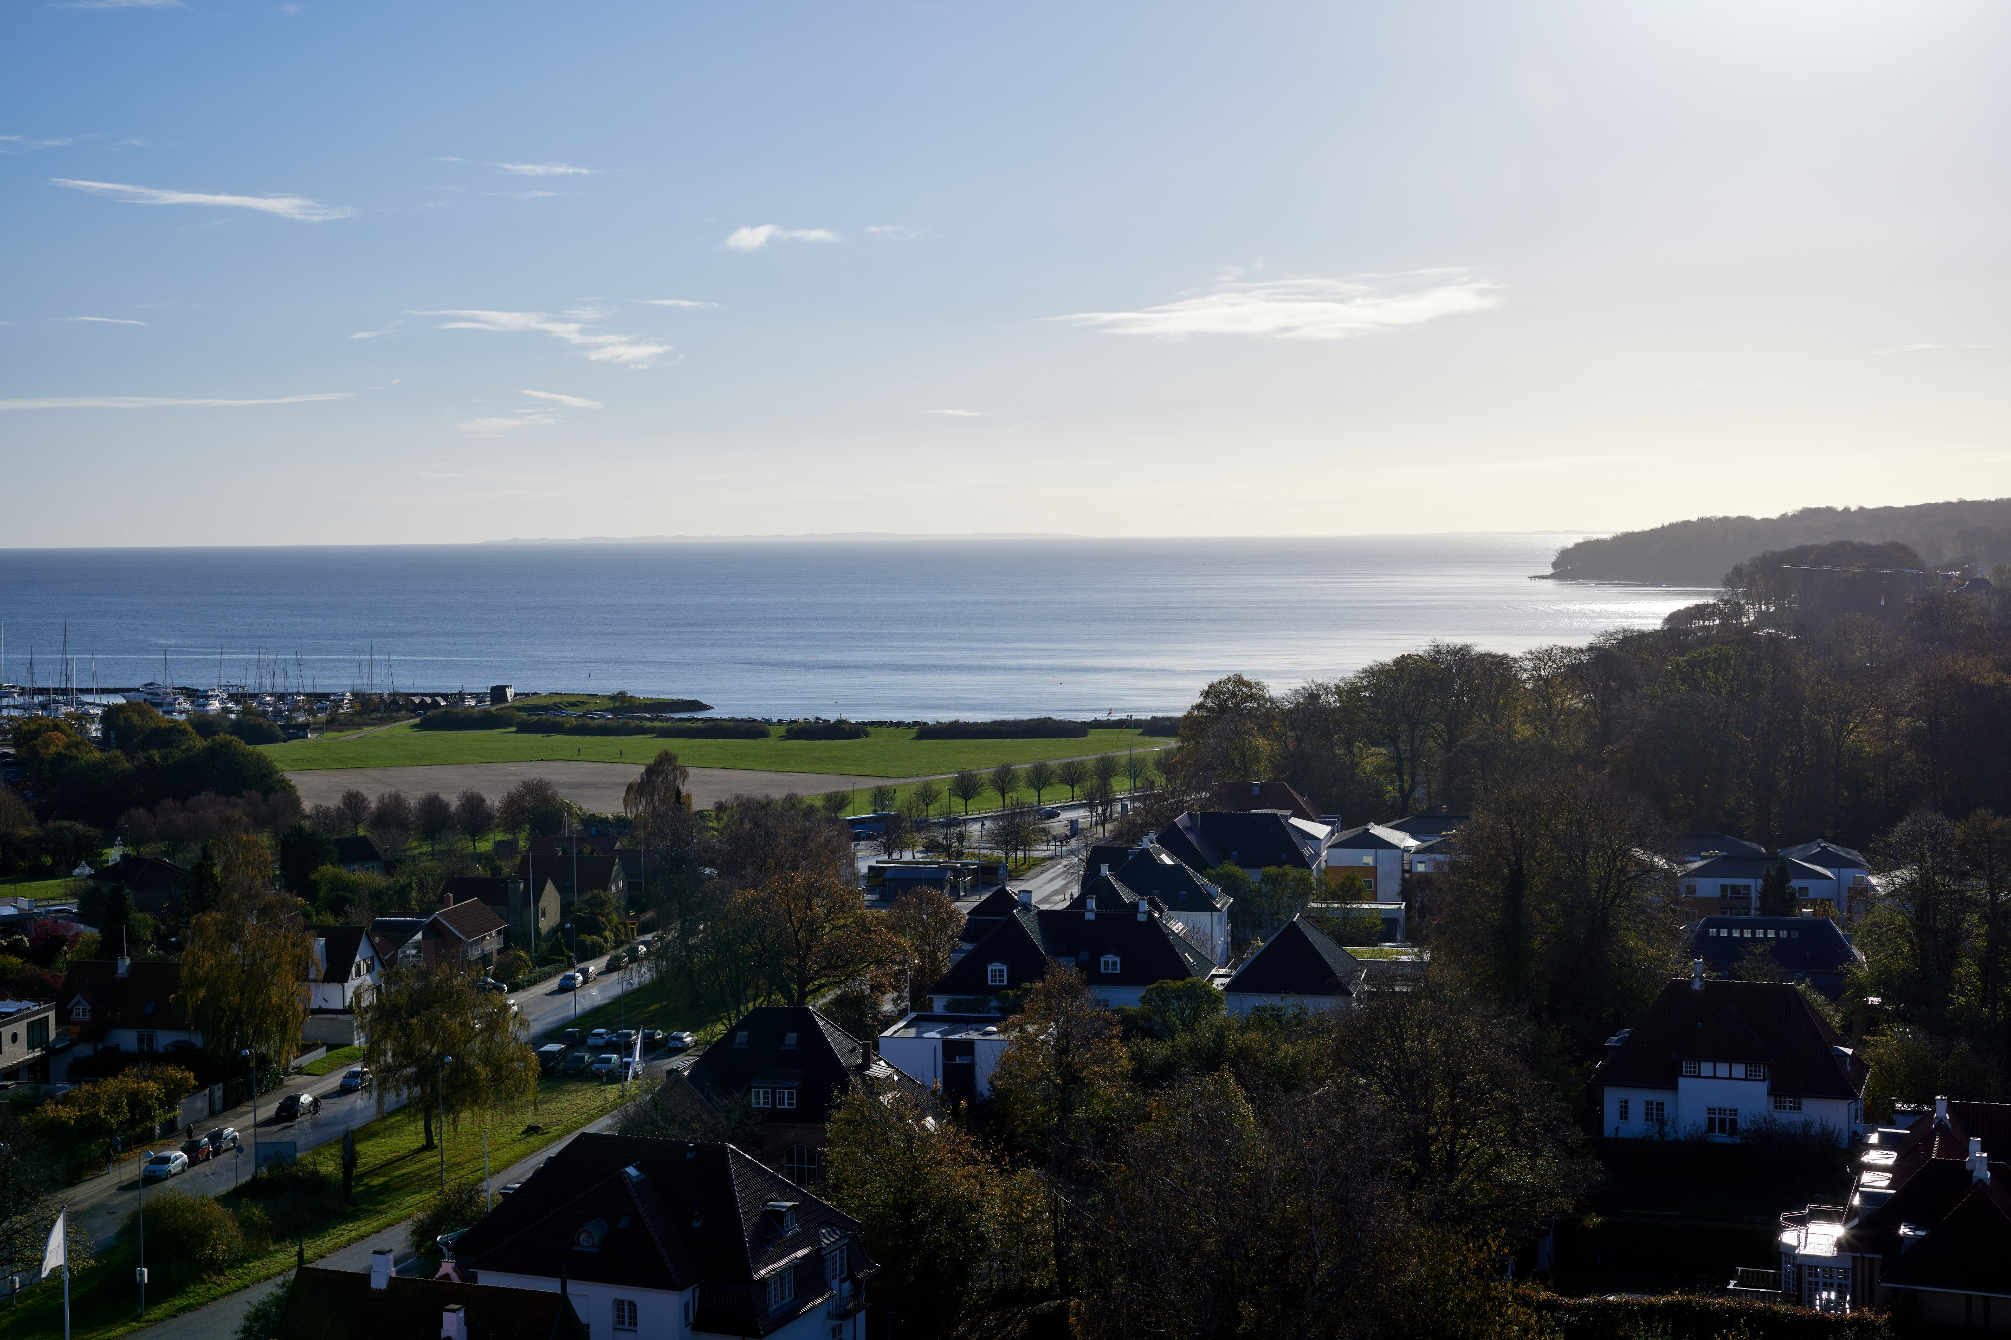
Beskyt Aarhusbugten
Meld dig ind uanset om du er for eller imod havneudvidelsen
Vi sender små korte informationsmails om de vigtigste emner
Følg os på facebook
Se vores hjemmeside beskytaarhusbugten.nu
Fyldt med let læste informationer

Slide 23

Aarhus Kommunes erhvervsplan

Slide 24
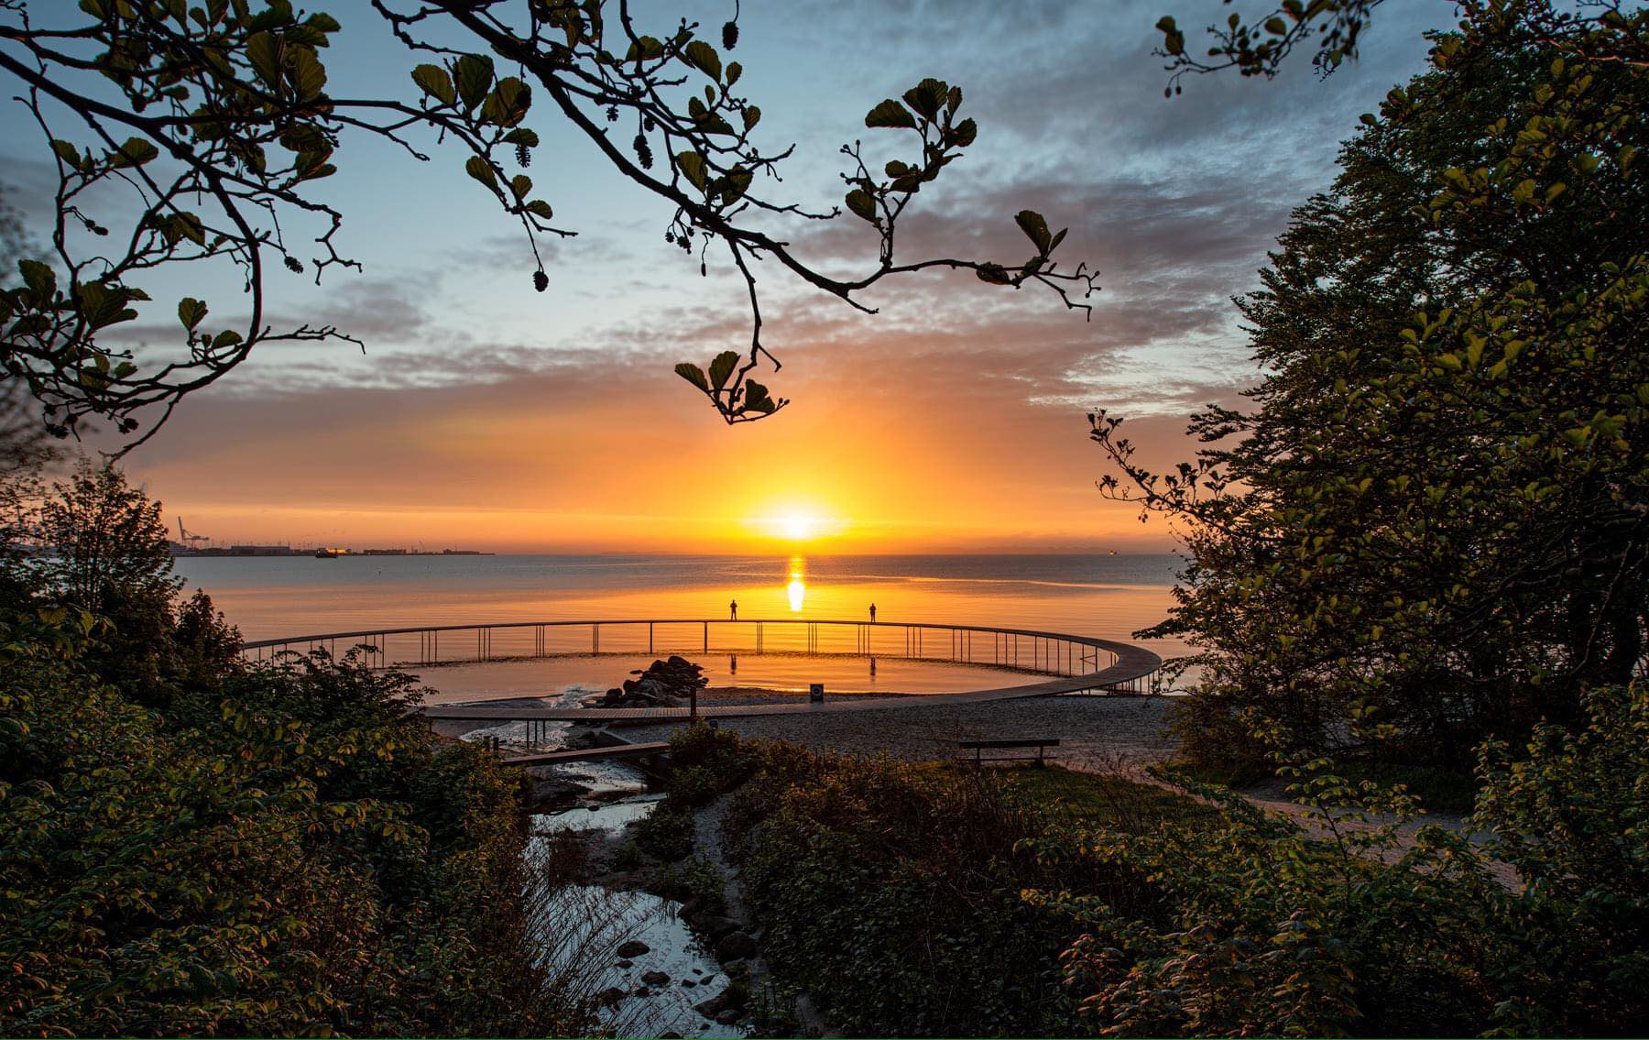
Grafik?
Foto: Leif Giversen, Migogaarhus.dk

Slide 25
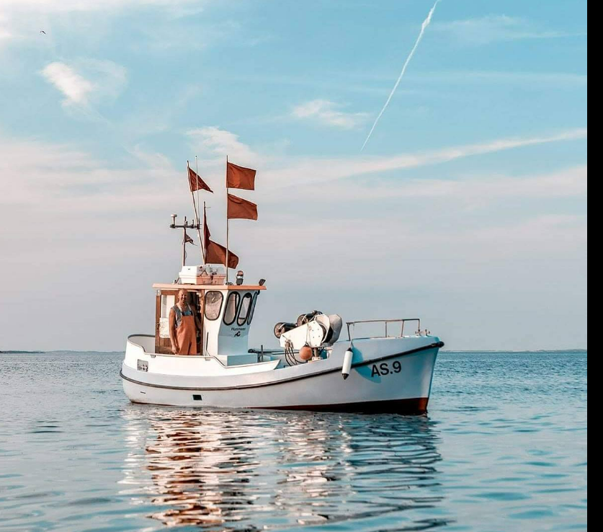
Fotos: AS Hummeren
Notes:
Lystfiskeri og erhvervsfiskeri

Slide 26
Foto: Marselisborg Sejlklub

Slide 27
Foto: Aarhus Viking SUP

Slide 29
Foto: screenshut searangers og tv aarhus
Foto: TV AARHUS

Slide 30
Fotos fra
Tv2 østjylland
AS Hummeren
Det store danske leksikon
Grenå havn
Marselisborg Sejlklub
Aarhus viking SUP
Leif Giversen, migogaarhus.dk
Architechtural Digest

